Slide 1
第四章 一阶逻辑基本概念
厦门大学数学科学学院
杨维玲

Slide 2






第四章 一阶逻辑基本概念
命题逻辑的局限性：
下列推理： 凡是人都是要死的。
苏格拉底是人。
所以, 苏格拉底是要死的。
众所周知，这个推理是正确的。但在命题逻辑中
（p ∧ q ）→r
却并非重言式,可知这个推理无法在命题逻辑的推理理论中得到证明。
机动 目录 上页 下页 返回 结束

Slide 3
第四章 一阶逻辑基本概念
原因：
简单命题是命题逻辑的基本单位，命题逻辑
没有考虑到简单命题之间的内在联系和数量
关系。
办法：
将简单命题再次细分，分析出个体词、谓词
和量词，以克服命题逻辑的局限，这就是一
阶逻辑研究的内容。
机动 目录 上页 下页 返回 结束

Slide 4
第四章 一阶逻辑基本概念
4.1 一阶逻辑命题符号化
基本概念：
1、 个体词：可以独立存在的具体的或抽象的客体。
个体常项：具体的或特定，一般用a,b,c,…表示。
个体变项：抽象的或泛指的，一般用x,y,z,…表示。
个体域：个体变项的取值范围。
全总个体域：由宇宙中一切事物构成的。
机动 目录 上页 下页 返回 结束

Slide 5
第四章 一阶逻辑基本概念
2、谓词
用来描述个体词性质或个体词之间相互关系的词。
当谓词与一个个体相联系时，刻划了个体性质；当与两个或两个以上个体相联系时，刻划个体之间的关系。
例: (1)3是有理数。
(2)x是无理数。
(3)小王与小李同岁。
(4)x与y有关系L。
机动 目录 上页 下页 返回 结束

Slide 6
第四章 一阶逻辑基本概念
其中“…是有理数”、“…是无理数”、“…与…同岁”、 “…与…有关系L”均为谓词。
将上述谓词分别记作大写字母F、G、H、L，则上
述可表示为：
(1)F(a) a:3
(2)G(x)
(3)H(a,b) a:小王。b:小李。
(4)L(x,y)
机动 目录 上页 下页 返回 结束

Slide 7
第四章 一阶逻辑基本概念
谓词分类：
谓词常项：表示具体性质或关系的谓词
如上例中F、G、H
谓词变项：表示抽象或泛指性质或关系的谓词
如上例中L
谓词常项和谓词变项都用大写字母F、G、H等
表示。
个体词和谓词一起构成了简单命题中的主谓结构。
机动 目录 上页 下页 返回 结束

Slide 8
第四章 一阶逻辑基本概念
一般地，用
P(x₁ , x₂ , …, x_{n})
表示含有n个个体变项的n元谓词，也可以看作是以个体域为定义域，以{0，1}为值域的n元函数或关系。
但它不是命题。只有给P指定特定的谓词常项， 给x₁ , x₂ , …, x_{n}指定特定的个体常项后，它才成为命题。
不带任何个体变项的谓词称为0元谓词。
机动 目录 上页 下页 返回 结束

Slide 9
第四章 一阶逻辑基本概念
对于0元谓词，当谓词是常项时它是命题。命题逻辑中的命题都可表示成0元谓词，因而可将命题看成是特殊的谓词。
例4.1:将下列命题在一阶逻辑中用0元谓词符号化，并讨论其真值。
（1）只有2是素数，4才是素数。
（2）如果5大于4，则4大于6。
机动 目录 上页 下页 返回 结束

Slide 10
第四章 一阶逻辑基本概念
3、量词
用来表示个体常项或变项之间数量关系的词。
量词分为两种：
全称量词：“一切”、“所有”、“凡”、“每一个”、“任意”等等，符号记作∀。如：∀x 表示个体域内所有的x。
存在量词：“有一个”、“有的”、“存在”、“至少有一个”等，符号记作∃。如:∃y表示个体域内有的y。
机动 目录 上页 下页 返回 结束

Slide 11
第四章 一阶逻辑基本概念
例：在一阶逻辑中将下列命题符号化。
（1）凡是人都呼吸。
（2）有的人是左撇子。
当个体域为人类集合时：
令F(x): x呼吸。G(x): x是左撇子。则
（1）∀xF(x) (2) ∃xG(x)
当个体域为全总个体域时：
令F(x): x呼吸。G(x): x是左撇子。M(x): x是人。则
（1）∀x(M(x) →F(x)) (2) ∃ x(M(x)∧ G(x))
机动 目录 上页 下页 返回 结束

Slide 12
第四章 一阶逻辑基本概念
引入M(x)是为了将人类从所有事物中区分开来，这样的谓词称为特性谓词。
例：在一阶逻辑中将下列命题符号化。
（1）对于任意的x，均有x²-3x+2=(x-1)(x-2)。
（2）存在x，使得x+5=3。
解：令F(x): x²-3x+2=(x-1)(x-2) 。G(x): x+5=3
当个体域为自然数集合时：
（1）∀xF(x) (2) ∃xG(x)
当个体域为实数集合时：
（1）∀xF(x) (2) ∃xG(x)
机动 目录 上页 下页 返回 结束

Slide 13
第四章 一阶逻辑基本概念
说明：
（1）在不同的个体域，同一命题的符号化形式可能相同也可能不同。
（2）在不同的个体域，同一命题的真值可能相同也可能不同。
（3）约定以后如不指定个体域，默认为全总个体域。
机动 目录 上页 下页 返回 结束

Slide 14
第四章 一阶逻辑基本概念
练习：在一阶逻辑中将下面命题符号化（全总个体域）
凡偶数均能被2整除
F(x)：x是偶数，G(x)：x能被2整除
∀x(F(x)→G(x))
存在着偶素数
F(x)：x是偶数，G(x)：x是素数
∃x(F(x)∧G(x))
机动 目录 上页 下页 返回 结束

Slide 15
第四章 一阶逻辑基本概念
例：在一阶逻辑中将下列命题符号化，并讨论其真值。
（1）所有的人都长头发。
（2）有的人吸烟。
（3）没有人登上过木星。
（4）在美国留学的学生未必都是亚洲人。
解：令 M(x): x是人。
（1） 令F(x): x长头发。则符号化为：
∀x(M(x) →F(x))
真值为０。
机动 目录 上页 下页 返回 结束

Slide 16
第四章 一阶逻辑基本概念
（2） 令S(x): x吸烟。则符号化为：
∃x(M(x)∧S(x)) 真值为１。
（3） 令D(x): x登上过木星。则符号化为：
⎤ ∃x(M(x)∧D(x)) 真值为１。
（4） 令Q(x):x是在美国留学的学生。
H(x):x是亚洲人。则符号化为：
⎤ ∀x(Q(x) →H(x)) 真值为１。
机动 目录 上页 下页 返回 结束

Slide 17
第四章 一阶逻辑基本概念
例：在一阶逻辑中将下列命题符号化 。
（1）（所有的）兔子比（所有的）乌龟跑得快。
（2）有的兔子比所有的乌龟跑得快。
（3）并不是所有的兔子都比乌龟跑得快。
（4）没有两只跑得同样快的兔子。
解：令 H(x): x是兔子。W(x):x是乌龟。
K(x,y):x比y跑得快。
L(x,y):x和y跑得一样快。
机动 目录 上页 下页 返回 结束

Slide 18
第四章 一阶逻辑基本概念
（1）∀x ∀y(H(x)∧ W(y) →K(x,y))
或∀x (H(x) → ∀ y(W(y) →K(x,y)))
（2） ∃x (H(x)∧ ∀y(W(y) →K(x,y)))
（3） ∃x ∃y( H(x)∧W(y) ∧ ⎤ K(x,y))
或 ⎤∀x ∀y(H(x)∧ W(y) →K(x,y))
（4） ⎤ ∃x ∃y( H(x)∧H(y) ∧ L(x,y))
或 ∀x ∀y(H(x)∧ H(y) → ⎤ L(x,y))
机动 目录 上页 下页 返回 结束

Slide 19
第四章 一阶逻辑基本概念
练习：在一阶逻辑中将下列命题符号化 。
（1）每列火车都比有些汽车跑得快。
（2）某些汽车比所有火车慢。
（3）每个人都喜爱自己的孩子。
（4）对于任意给定的正实数，都存在比它大的实数。
解：
（1）令 H(x): x是火车。W(x):x是汽车。
K(x,y):x比y跑得快。
∀x (H(x) → ∃ y(W(y) ∧ K(x,y)))
机动 目录 上页 下页 返回 结束

Slide 20
第四章 一阶逻辑基本概念
（2）令H(x): x是火车。W(x):x是汽车。
K(x,y):x比y跑得慢。
∃ x(W(x)∧∀y(H(y) → K(x,y)))
（3）令M(x): x是人。H(x):x是孩子。
P(x,y):x是y的父母。 K(x,y):x喜爱y。
∀x ∀y(M(x)∧H(y)∧P(x,y) → K(x,y))
（4）令R(x): x是实数。P(x,y): x > y。
∀x(R(x)∧P(x,0)→∃y(R(y) ∧P(y,x)))
机动 目录 上页 下页 返回 结束

Slide 21
第四章 一阶逻辑基本概念
（1）分析命题中表示性质和关系的谓词，要分别符号化为一元和n(n ≥ 2)元谓词。
（2）根据命题的实际意义选用∀ 或 ∃ 。
（3）一般来说，当多个量词同时出现时，它们的顺序不能随意调换。如：
在实数域上用L(x,y)表示x+y=10
命题：对于任意的x,都存在y使得x+y=10。
可符号化为： ∀x∃yL(x,y) 真值为1。
若调换顺序后符号化为： ∃y∀xL(x,y) 真值为0。
几点说明
机动 目录 上页 下页 返回 结束

Slide 22
第四章 一阶逻辑基本概念
（4）有些命题的符号化形式不止一种。
（5）个体域和谓词的含义确定后,n元谓词要转化为命题至少需要n个量词。
至此，下列推理即可在一阶逻辑中符号化为：
凡是人都是要死的。
苏格拉底是人。
苏格拉底是要死的。
设：M(x):x是人。D(x):x 是要死的。a:苏格拉底。则符号化为：
∀x(M(x)→D(x)) ∧M(a) → D(a)
机动 目录 上页 下页 返回 结束

Slide 23
第四章 一阶逻辑基本概念
4.2 一阶逻辑公式及解释
同在命题逻辑中一样，为在一阶逻辑中进行演算和推理，必须给出一阶逻辑中公式的抽象定义，以及它们的分类及解释。
为此首先给出一阶语言的概念，所谓一阶语言是用于一阶逻辑的形式语言，而一阶逻辑是建立在一阶语言基础上的逻辑体系。
一阶语言的形式是多种多样的，本书给出的是便于将自然语言中的命题符号化的一阶语言F.
机动 目录 上页 下页 返回 结束

Slide 24
第四章 一阶逻辑基本概念
定义4.1 一阶语言F的字母表定义如下：
（1）个体常项：a,b,c,…,a_{i},b_{i},c_{i}…，i≥1.
（2）个体变项：x,y,z,…,x_{i},y_{i},z_{i}…，i≥1.
（3）函数符号：f,g,h,…,f_{i},g_{i},h_{i}…，i≥1.
（4）谓词符号：F,G,H,…,F_{i},G_{i},H_{i}…，i≥1.
（5）量词符号：∀ ，∃.
（6）联结词符号：⎤，∧，∨，→，↔.
（7）括号：（，）.
机动 目录 上页 下页 返回 结束

Slide 25
第四章 一阶逻辑基本概念
字母表涉及的函数是广义的函数，它一个从个体域到个体域的映射。
比如: f(x,y)表示x + y, f(2,3)表示个体自然数5；
函数f(x)：x的父亲；c:张强；P(x)：x是教授，则P(f(c))：张强的父亲是教授。
机动 目录 上页 下页 返回 结束

Slide 26
第四章 一阶逻辑基本概念
定义4.2
一阶语言F的项的定义如下：
（1）个体常项和个体变项是项
（2）若f(x₁ , x₂ ,… x_{n} ) 是任意的n元函数， t₁ , t₂ ,… t_{n} 是任意的n个项，则f(t₁ , t₂ ,… t_{n} )是项。
（3）所有的项都是有限次使用（1），（2）得到的。
定义4.3
若R(x₁ , x₂ ,… x_{n} )是F的任意n元谓词， t₁ , t₂ ,… t_{n} 是F的任意的n个项，则称R(t₁ , t₂ ,… t_{n} ) 为F的原子公式。
机动 目录 上页 下页 返回 结束

Slide 27
第四章 一阶逻辑基本概念
定义4.4 F的合式公式定义如下：
（1）原子公式是合式公式。
（2）若A 是合式公式，则(⎤A)也是合式公式。
（3）若A，B是合式公式，则(A∧B)，(A∨B)，(A → B)，(A ↔ B)也是合式公式。
（4）若A是合式公式，则∀x A , ∃x A，也是合式公式。
（5）有限次应用(1)~(4)构成的符号串是合式公式。
也称为谓词公式，简称为公式。类似命题公式，谓词公式也有层次之说，不再叙述。
机动 目录 上页 下页 返回 结束

Slide 28
第四章 一阶逻辑基本概念
定义4.5
在公式∀xA和∃xA中，称x为指导变元，子公式A称为相应量词的辖域。
在∀x 和∃x的辖域中，x的所有出现都称为约束出现，A中不是约束出现的其它变项均称为是自由出现的。指导变元本身也规定为约束变元。
例： 1、∀x( H(x,y)→∃y(W(y) ∧ L(x,y,z)))
2、∀x( H(x)→W(y)) → ∃y( F(x) ∧L(x,y,z))
机动 目录 上页 下页 返回 结束

Slide 29
第四章 一阶逻辑基本概念
注意（1）由合式公式的定义知。紧跟着量词的子公式都有括号，该括号里的部分就是该量词的辖域。但当子公式是原子公式时，括号常省略。
（2）有的个体变项在同一公式中既是自由的又是约束的。
定义4.6
若公式A中不含自由出现的个体变项，则称A为封闭的公式，简称为闭式。
机动 目录 上页 下页 返回 结束

Slide 30
第四章 一阶逻辑基本概念
上面定义的公式只是按照某些规则所构成的符号
串。本身没有什么确切的含义，需要对其进行解
释和赋值。
定义4.7 （公式的解释I）
公式的解释I由下列4部分组成：
(1)非空个体域D_{I}。
(2)D_{I}中一些特定元素的集合{a₁,a₂,…a_{i},…}.
(3)D_{I}上特定函数集合{f_{i}^{n}|i,n ≥ 1}.
(4)D_{I}上特定谓词的集合{F_{i}^{n}|i,n ≥ 1}.
机动 目录 上页 下页 返回 结束

Slide 31
第四章 一阶逻辑基本概念
所谓一个解释不外乎指定个体域、个体域中一些特定的元素、特定的函数和谓词等。但一个解释未必一定全包含这4个部分。
公式的解释规定了相应的个体常项、函数符号和谓词符号的具体意义，以及个体变项的取值范围，但没有为（自由）个体变项规定具体的值。
机动 目录 上页 下页 返回 结束

Slide 32
第四章 一阶逻辑基本概念
定义4.7-1 公式的赋值
解释I的赋值是从项集到D_{I}的一个函数σ且有：
(1)给每一个自由变项指定D_{I}的一个特定的元素。 σ(x_{i})=a_{i}
(2)相应地，每个项也就被指定了D_{I}中一些特定元素。
公式A在解释I下为真（假），是指在该解释的任意赋值下都为真（假）。
机动 目录 上页 下页 返回 结束

Slide 33
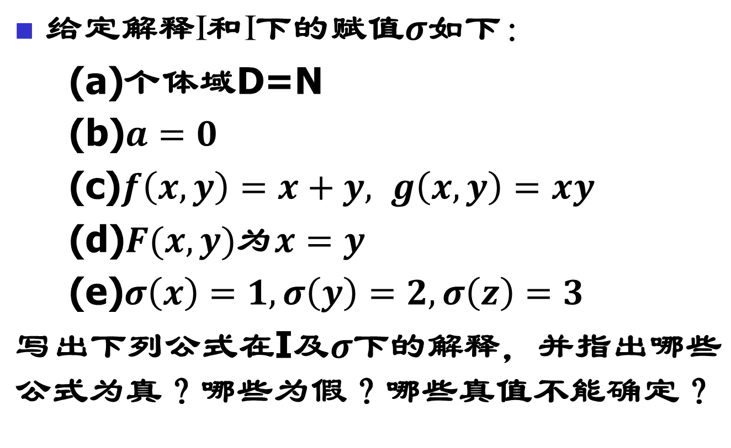
例4.8
机动 目录 上页 下页 返回 结束

Slide 34
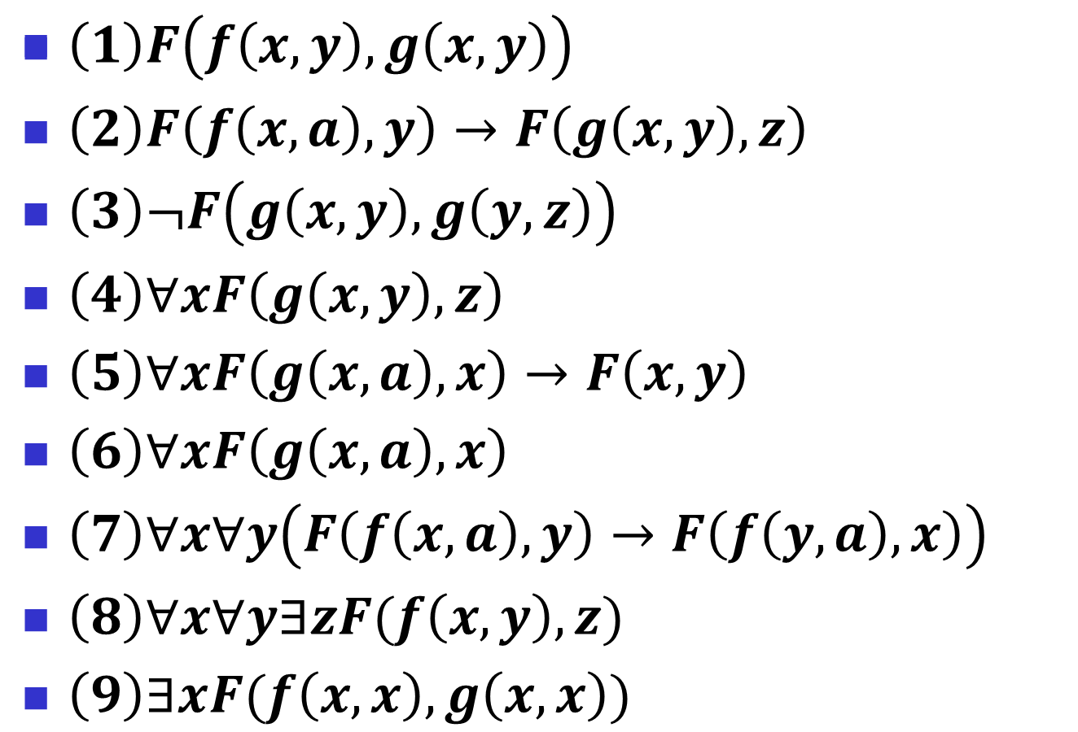
机动 目录 上页 下页 返回 结束

Slide 35
第四章 一阶逻辑基本概念
定理 4.1 封闭的公式在任何解释下都变成命题。
不是闭式的公式在某些解释下也可能变为命题，如例4.8中的(5)。
定义4.8 设A为一公式，若A在任何解释下均为真，则称A为永真式（逻辑有效式）。若A在任何解释下均为假，则称A为矛盾式（永假式）。若至少存在一个解释和该解释的一个赋值使A为真，则称A为可满足式。
机动 目录 上页 下页 返回 结束

Slide 36
第四章 一阶逻辑基本概念
在一阶逻辑里面，由于公式的复杂性和解释的多样性，迄今为止还没有一种能判断任意一个公式是否可满足的算法。
定义4.9 设A₀是含p₁,p₂,…,p_{n}命题变项的命题公式，A₁,A₂,…,A_{n}是n个谓词公式，用A_{i}(1≤i ≤n)处处代替A₀中的p_{i}，所得公式A称为A₀的代换实例。
定理4.2 重言式的代换实例都是永真式，矛盾式的代换实例都是矛盾式。
机动 目录 上页 下页 返回 结束

Slide 37
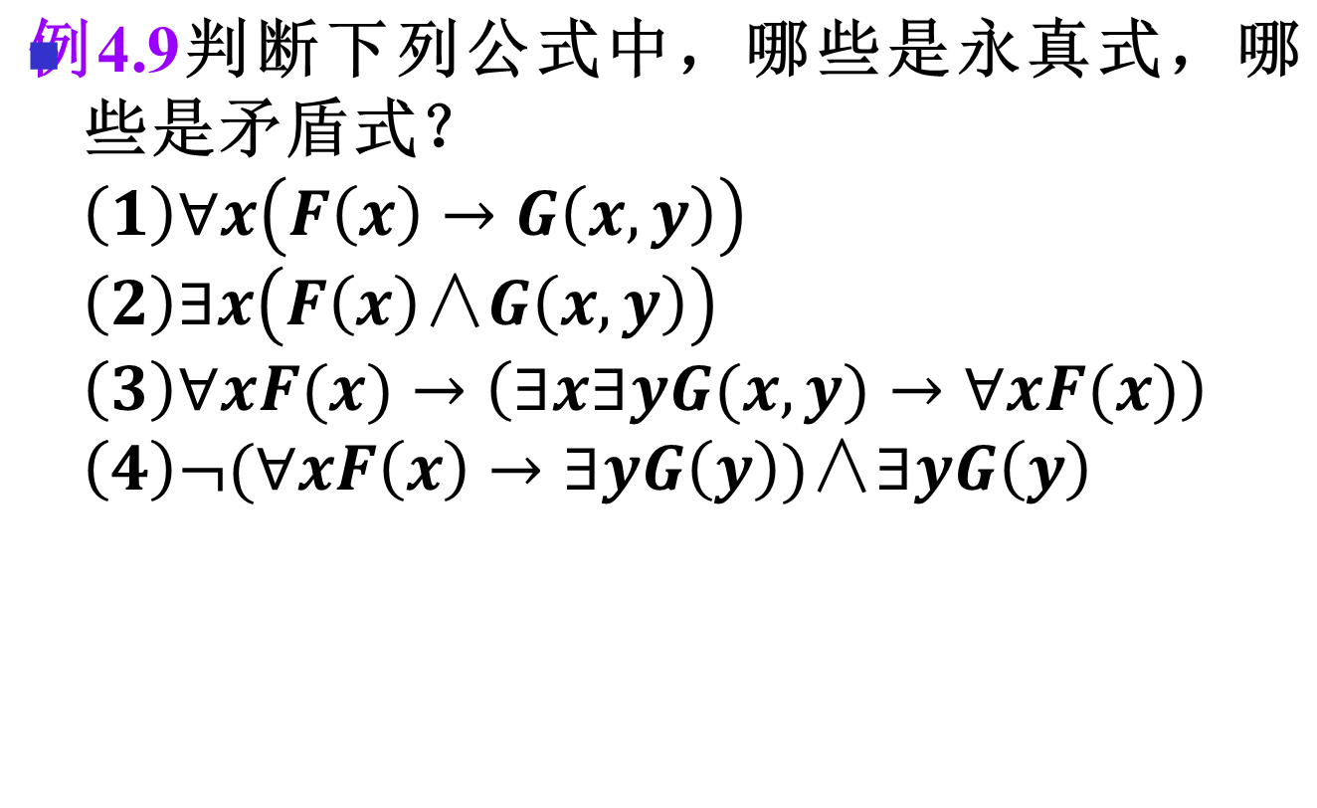
第四章 一阶逻辑基本概念
机动 目录 上页 下页 返回 结束

Slide 38
练习：
1、((∃x F(x)∨∃y G(y))∧⎤ ∃y G(y)→∃x F(x)
2、(∀x F(x)∨⎤∀x F(x))→(∃y G(y)∧⎤∃y G(y))
解：
1、(p∨q ) ∧⎤ q → p 永真式
2、(p∨⎤p)→(q∧⎤q) 矛盾式

Slide 39
作业：习题四
4，5，6（1，3，5）
10 11

